Slide 1
КГБОУ «Заринская общеобразовательная школа-интернат»
Дидактическая игра
Угадай по описанию
Составитель: Рублева Л.А.,
учитель-логопед

Slide 2
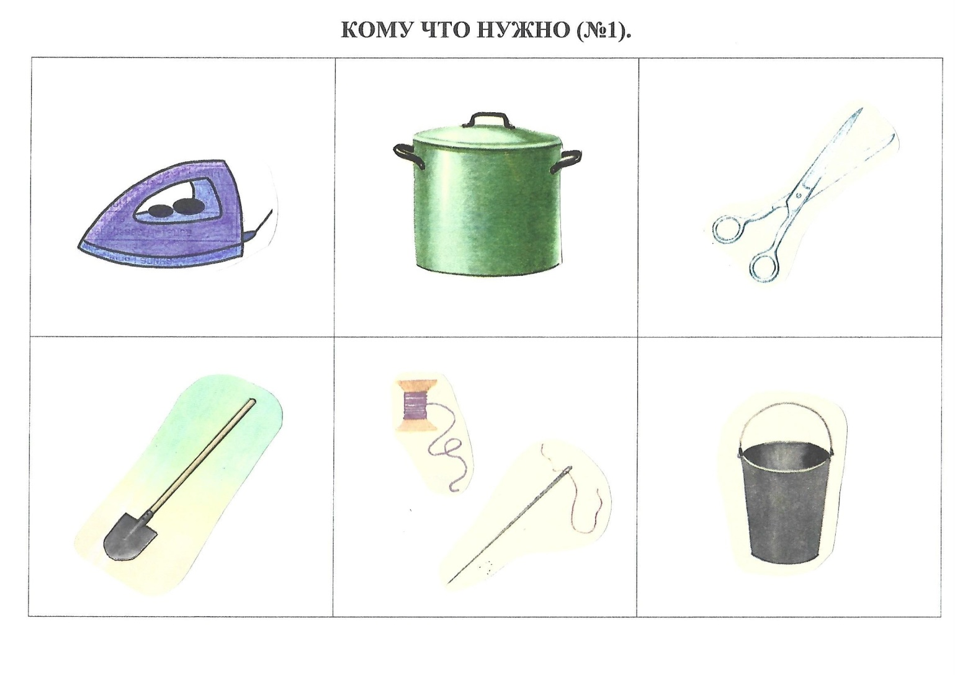
1. Что нужно маме, чтобы пришить пуговицу?
2. Что нужно папе, чтобы выкопать яму?
3. Что нужно бабушке, чтобы сварить суп?
4. Что нужно сестре, чтобы погладить платье?
5. Что нужно дедушке, чтобы принести воды?
6. Что нужно брату, чтобы разрезать бумагу?

Slide 3
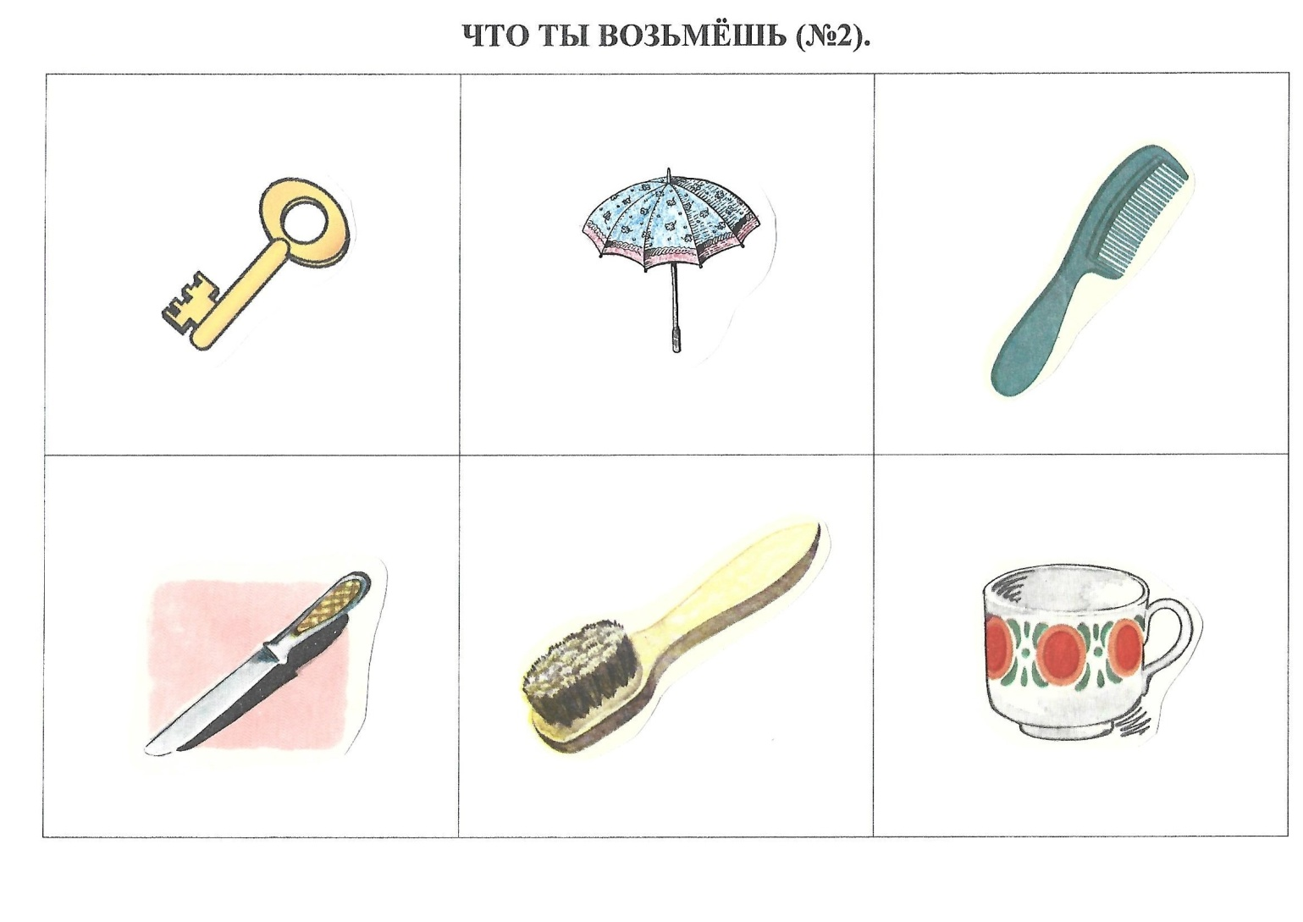
1. Если ты лохматый, что возьмёшь?
2. Если ты хочешь пить, что возьмёшь?
3. Если дверь заперта, что возьмёшь?
4. Если надо вычистить зубы, что возьмёшь?
5. Если пошёл дождь, что возьмёшь?
6. Если надо нарезать хлеб, что возьмёшь?

Slide 4
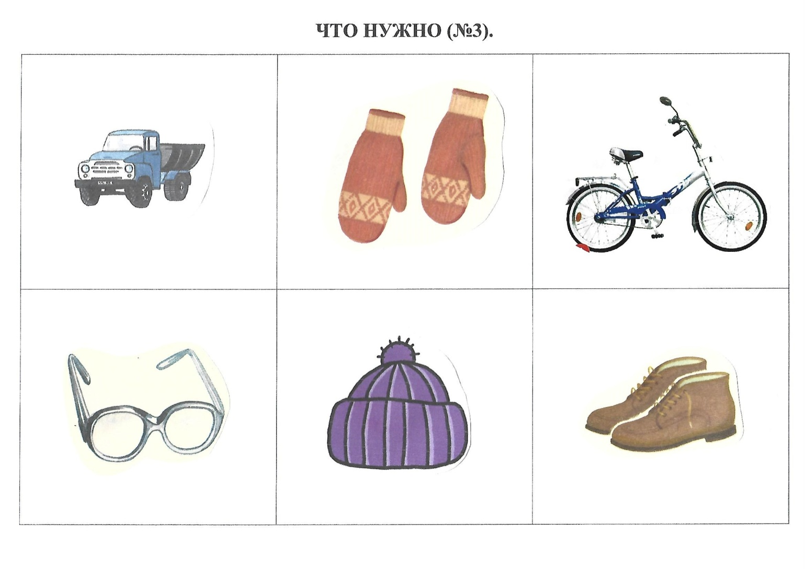
1. Что ты надеваешь на ноги, когда идёшь на прогулку?
2. Что нужно бабушке, что бы лучше видеть?
3. Что ты наденешь на голову, когда пойдёшь гулять?
4. Что ты возьмёшь с собой на прогулку, чтобы весело провести время?
5. Что нужно завести, чтобы доставить груз?
6. Что нужно взять с собой на улицу, чтобы не замёрзли руки?

Slide 5
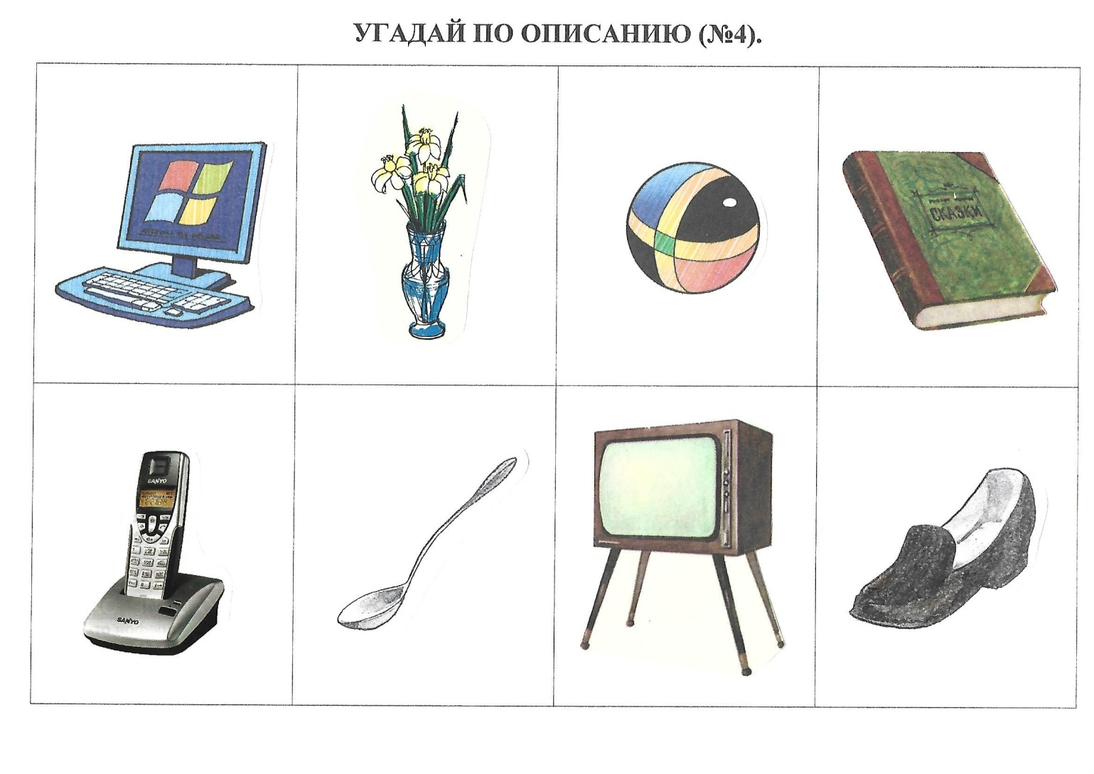
1. Этот предмет можно ставить на стол. В него можно налить воду. Если уронишь, его можно разбить.
2. Этот предмет кладут на стол. В него можно набрать жидкость. Им можно стукнуть по столу. Если уронишь, он не разобьётся.
3. Этот предмет никогда не ставят на стол. Если в него попадает вода, предмет надо просушить. Его трудно уронить, потому что он постоянно находится внизу.
4. Этот предмет не кладут на стол. В него не может попасть вода. Его роняют часто и с удовольствием.
5. Это предмет помогает нам узнавать мир. Глядя в него, мы смеёмся, грустим, удивляемся. Его обязательно надо включить в розетку.
6. Этот предмет помогает нам узнавать мир. Глядя в него, мы смеёмся, удивляемся, иногда пугаемся. Его не включишь в розетку.
7. Этот предмет помогает нам узнавать мир. Глядя в него, мы смеёмся, удивляемся, иногда пугаемся. С помощью этого предмета можно найти друзей в любом конце планеты. Его обязательно надо включать в розетку.
8. Этот предмет помогает нам общаться. Держа его в руке, мы смеёмся, грустим, удивляемся. Иногда его надо включить в розетку.

